Slide 1
Разработка Онлайн-Кинотеатра КИНОМАНИЯ
Выполнил: студент группы 2993 Рыжиков Захар

Slide 2
Цель проекта:
Как главная цель для своей курсовой работы, я поставил разработать функционирующий сайт по просмотру контента

Slide 3
Почему была выбрана данная тема?
Я выбрал данную тему, потому что Онлайн-кинотеатры – это актуальные, востребованный, быстрорастущий и популярный рынок.
Также хочу отметить, что разработка сайта онлайн-кинотеатра предоставляет возможность создать востребованный и актуальный продукт

Slide 4
Целевая аудитория онлайн кинотеатров:
По моему мнению, пользователь онлайн-кинотеатра вполне себе может выглядеть так:
Возраст: 12-60 лет
Пол: не важен
Доход: средний

Slide 5
Требования к сайту:
Просмотр каталога
Поиск контента
Возможность поставить оценку фильму
Социальные функции
Создание и управление учетными записями

Slide 6
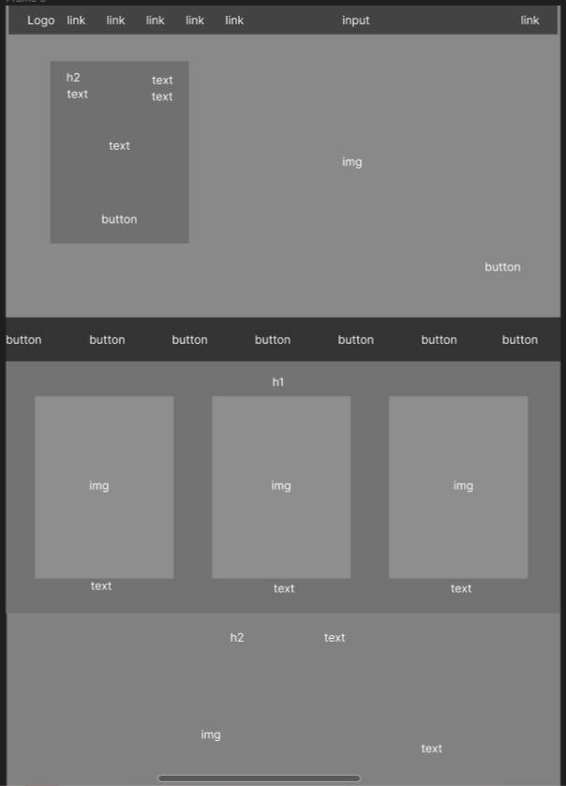
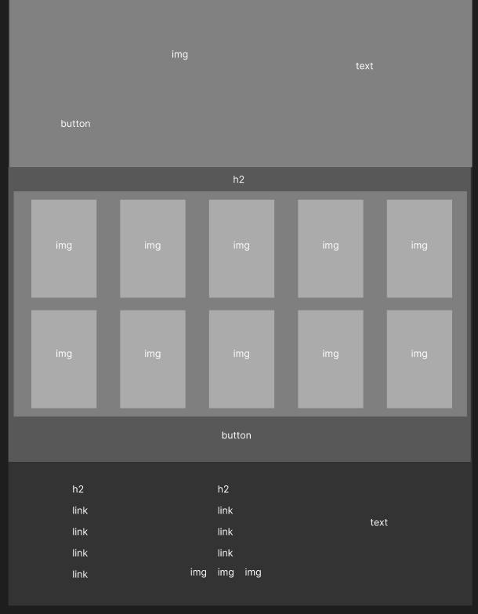
Макет сайта:

Slide 7
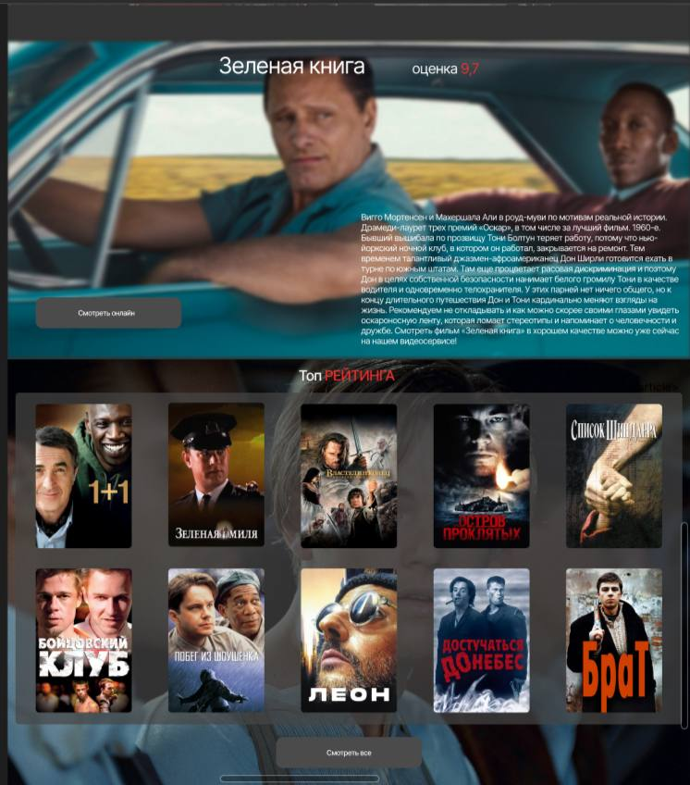
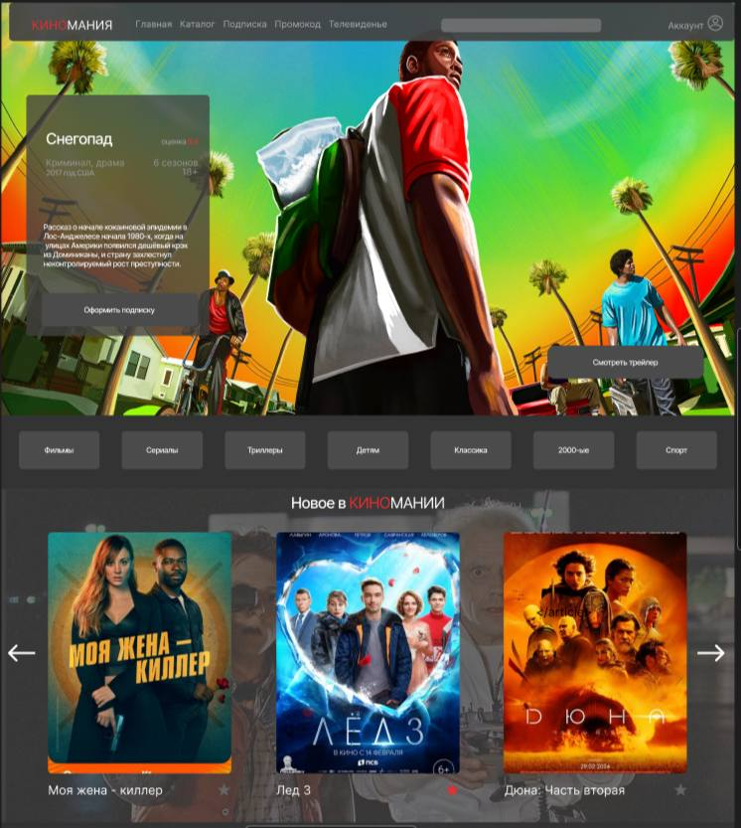
Дизайн сайта:

Slide 8
Использование технологий:
При разработке сайта, использовались такие технологии, как:
Microsoft Visual Studio Code
Языки разметки и стилей HTML, CSS и язык программирования JavaScript
Онлайн сервис для разработки интерфейсов «figma»

Slide 9
В чем преимущества именного моего проекта?
1) Возможность смотреть контент без подписки
2) Подписка нужна только в том случае, если пользователь не хочет видеть рекламу на самом сайте и хочет улучшить разрешение воспроизводимого контента

Slide 10
В чем минусы моего проекта:
Недоработанность сайта.

Slide 11
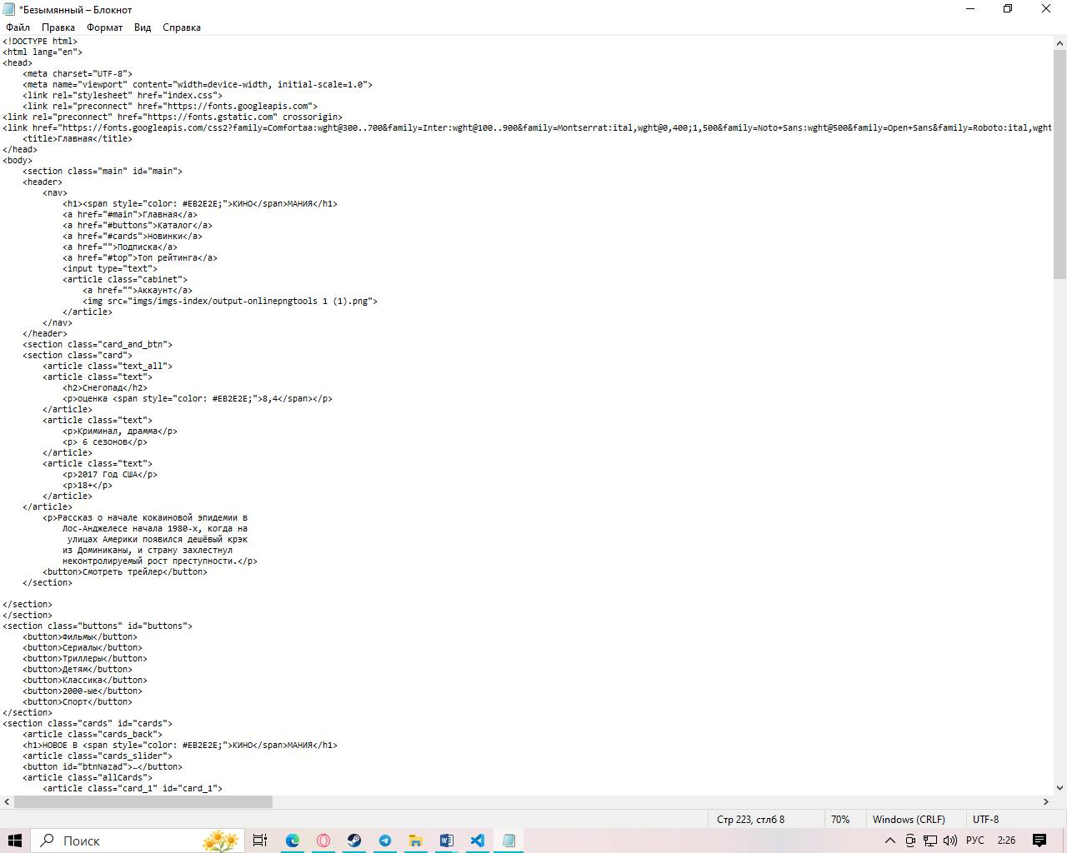
Отрывок кода и его работы в деле

Slide 12
Вывод
В заключение хотелось бы отметить, что проделанная работа была очень приятным опытом для меня.

Slide 13
Спасибо за внимание
Контактная информация: +7(921)206-75-04 zaharryzikov167@gmail.com

